Slide 1

第8章 反馈控制电路
8.1 自动增益控制电路
8.2 自动频率控制电路
8.3 锁相环的基本原理
8.4 频率合成器 

Slide 2
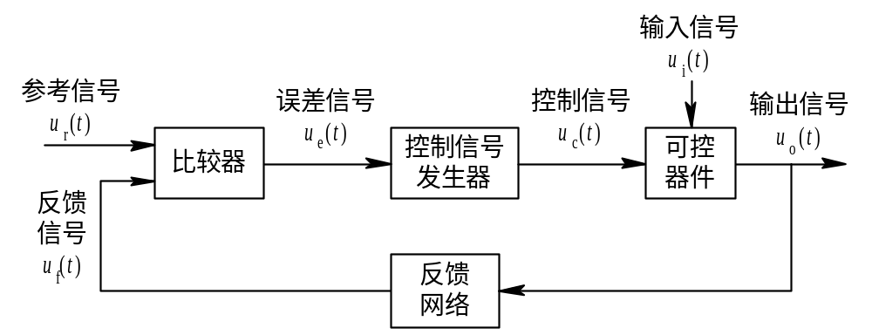
8.1 自动增益控制电路
图8―1 反馈控制系统的组成

Slide 3
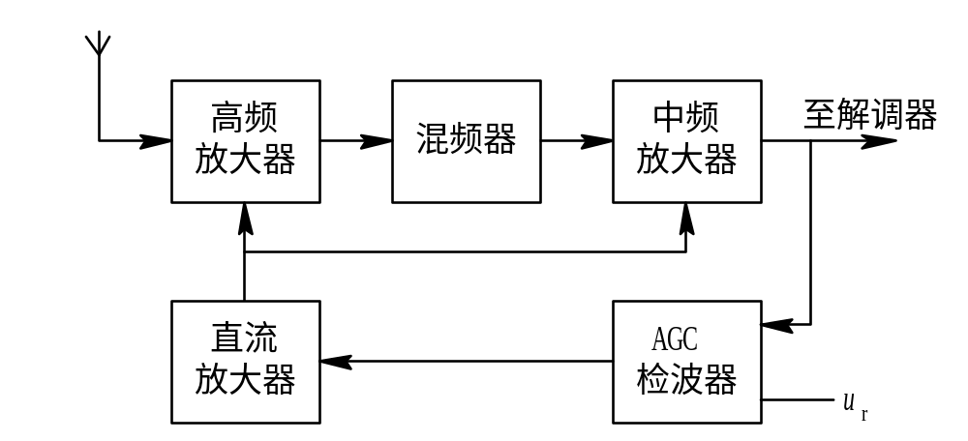
图8―2 具有AGC电路的接收机组成框图

Slide 4
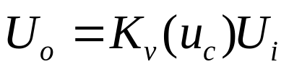
8.1.1 工作原理
设输入信号振幅为U_{i},输出信号振幅为U_{o},可控增益放大器增益为K_{v}(u_{c}),它是控制电压u_{c}的函数,则有
(8―1)

Slide 5
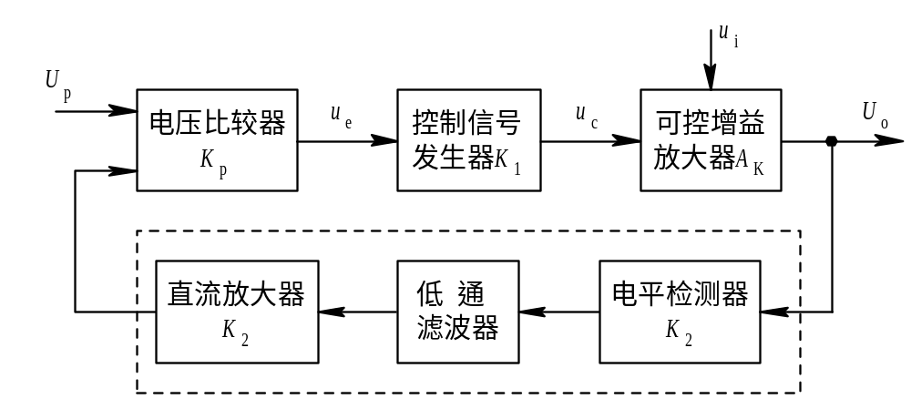
图8―3 自动增益控制电路框图

Slide 6
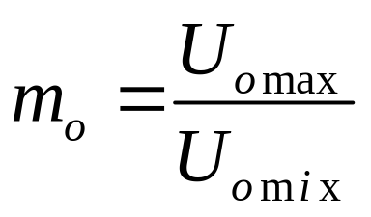
8.1.2自动增益控制电路
根据输入信号的类型、特点以及对控制的要求,AGC电路主要有以下几种类型。
1．简单AGC电路
在简单AGC电路里,参考电平U_{r}＝0。这样,只要输入信号振幅U_{i}增加,AGC的作用就会使增益K_{v}减小,从而使输出信号振幅U_{o}减小。图8―4为简单AGC的特性曲线。
(8―2)

Slide 7
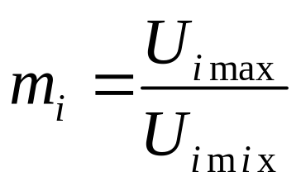
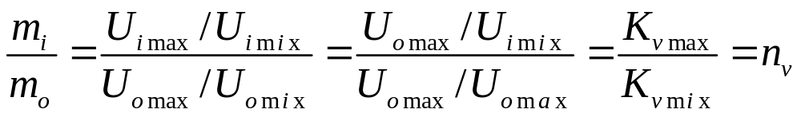
m_{i}为AGC电路限定的输入信号振幅最大值与最小值之比（输入动态范围）,即
(8―3)
则有
(8―4)

Slide 8
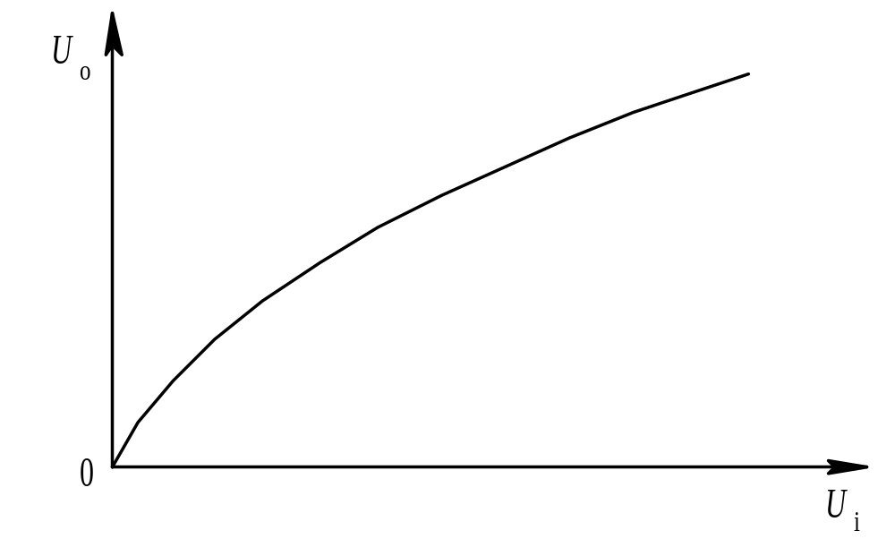
图8―4 简单AGC特性曲线

Slide 9
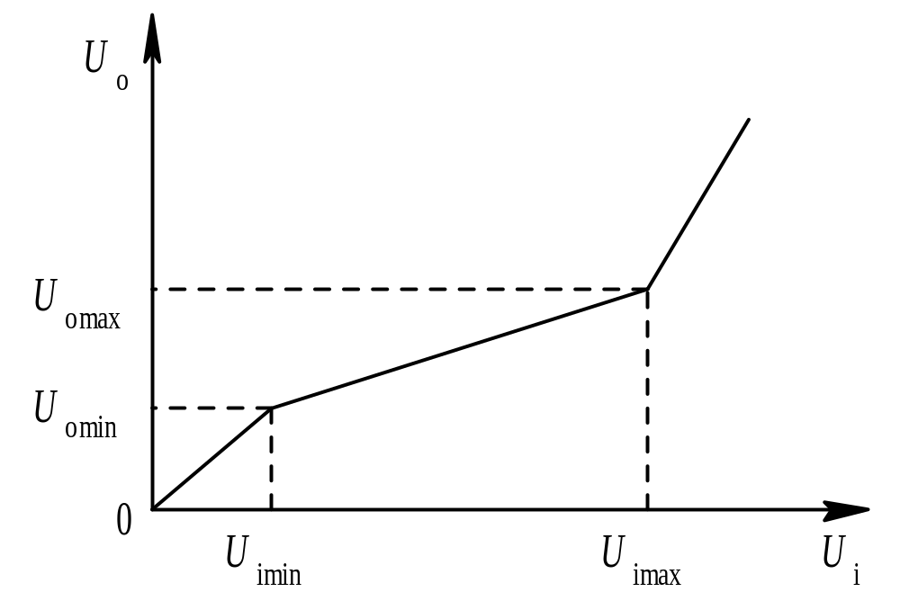
图8―5 延迟AGC特性曲线

Slide 10
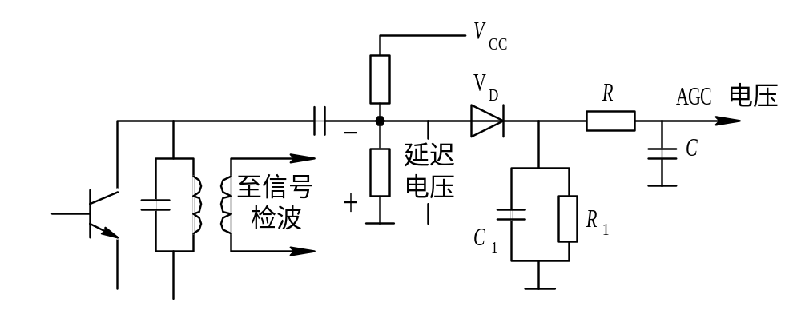
2．延迟AGC电路
在延迟AGC电路里有一个起控门限,即比较器参考电压U_{r},它对应的输入信号振幅U_{imin},如图8―5所示。
图8―6 延迟AGC电路

Slide 11
3．前置AGC、后置AGC与基带AGC
前置AGC是指AGC处于解调以前,由高频（或中频）信号中提取检测信号,通过检波和直流放大,控制高频（或中频）放大器的增益。
后置AGC是从解调后提取检测信号来控制高频（或中频）放大器的增益。
基带AGC是整个AGC电路均在解调后的基带进行处理。

Slide 12
8.1.3 AGC的性能指标
1．动态范围
AGC电路是利用电压误差信号去消除输出信号振幅与要求输出信号振幅之间电压误差的自动控制电路。
2．响应时间
AGC电路是通过对可控增益放大器增益的控制来实现对输出信号振幅变化的限制,而增益变化又取决于输入信号振幅的变化,所以要求AGC电路的反应既要能跟得上输入信号振幅的变化速度,又不会出现反调制现象,这就是响应时间特性。

Slide 13
8.2 自动频率控制电路
8.2.1 工作原理
自动频率控制（AFC）电路由频率比较器、低通滤波器和可控频率器件三部分组成,如图8―7所示。

Slide 14
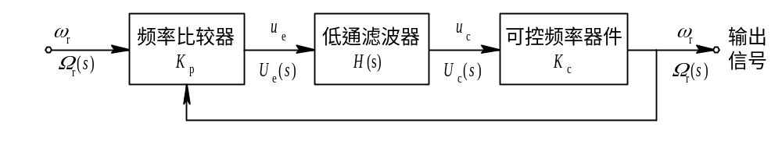
图8―7 自动频率控制电路的组成

Slide 15
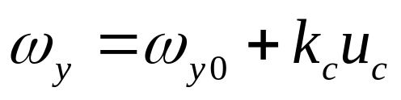
可控频率器件通常是压控振荡器（VCO）,其输出振荡角频率可写成
(8―5)

Slide 16
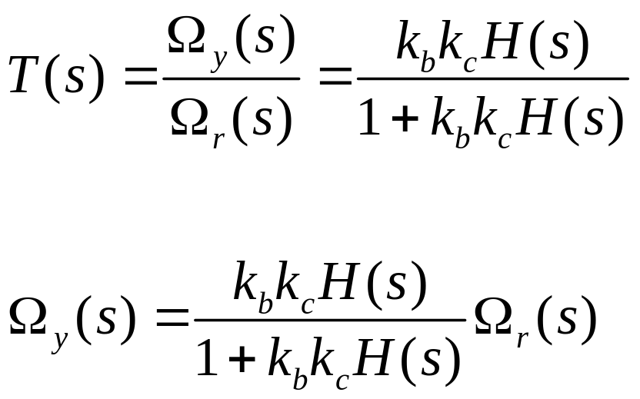
8.2.2 主要性能指标
对于AFC电路,其主要的性能指标是暂态和稳态响应以及跟踪特性。
1．暂态和稳态特性
由图8―7可得AFC电路的闭环传递函数
(8―6)
由此可得到输出信号角频率的拉氏变换
(8―7)

Slide 17
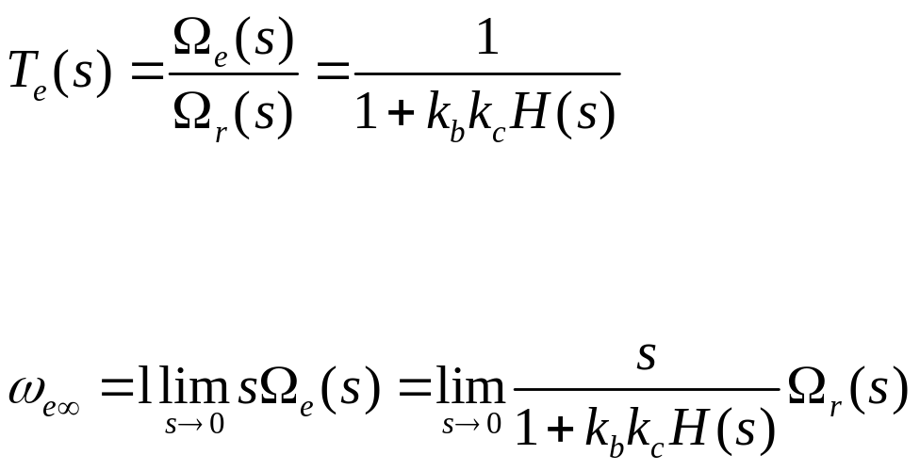
2．跟踪特性
由图8―7可求得AFC电路的误差传递函数T（s）,它是误差角频率Ω_{e}（s）与参考角频率Ω_{r}（s）之比,其表达式为
(8―8)
从而可得AFC电路中误差角频率ω的时域稳定误差值
(8―9)

Slide 18
8.2.3 应用
1．自动频率微调电路（简称AFC电路）
图8―8是一个调频通信机的AFC系统的方框图。这里是以固定中频f_{I}作为鉴频器的中心频率,亦作为AFC系统的标准频率。

Slide 19
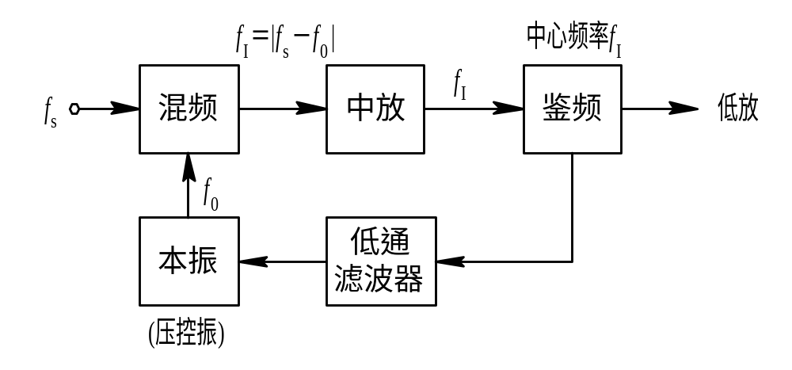
图8―8 调频通信机的AFC系统方框图

Slide 20
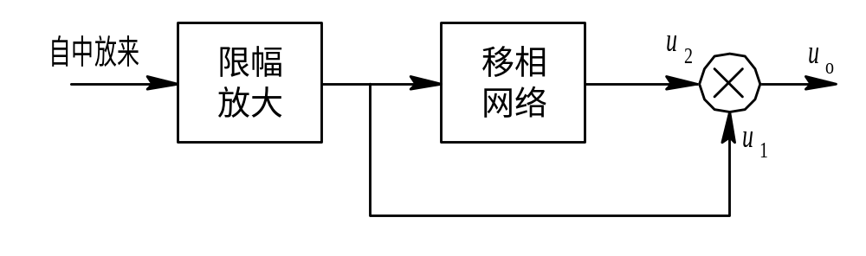
图8―9 AFT原理方框图

Slide 21
8.3锁相环的基本原理
8.3.1 工作原理
锁相环是一个相位负反馈控制系统。它由鉴相器(Phase Detector,缩写为PD)、环路滤波器(Loop Filter,缩写为LF)和电压控制振荡器(Voltage Controlled Oscillator,缩写为VCO)三个基本部件组成,如图8―10所示。

Slide 22
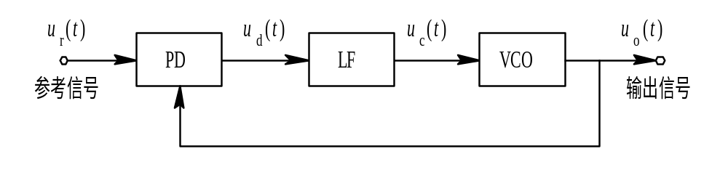
图8―10 锁相环的基本构成

Slide 23
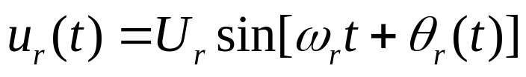
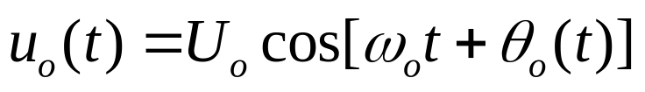
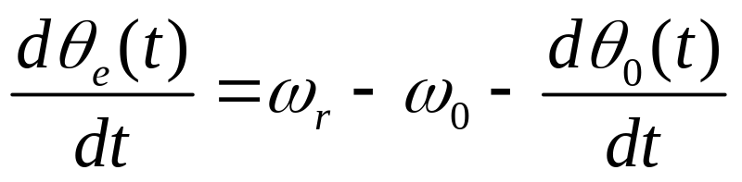
设参考信号为
(8―10)
若参考信号是未调载波时,则θ_{r}(t)=θ_{r}=常数。设
输出信号为
(8―11)
两信号之间的瞬时相差为
（8―12）
由频率和相位之间的关系可得两信号之间的瞬时频差为
(8―13)

Slide 24
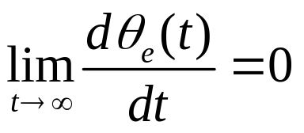
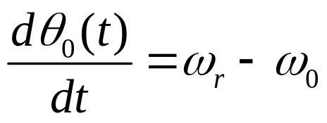
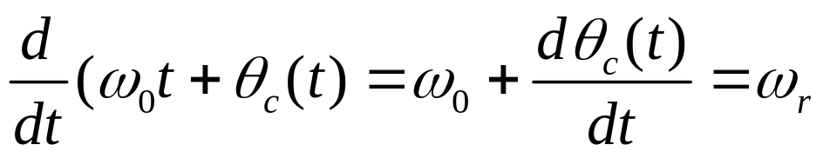
锁定后两信号之间的相位差表现为一固定的稳态值。即
（8―14）
此时,输出信号的频率已偏离了原来的自由振荡频
率ω₀(控制电压u_{c}(t)=0时的频率),其偏移量由式(8―13)
和(8―14)得到为
(8―15)
这时输出信号的工作频率已变为
(8―16)

Slide 25
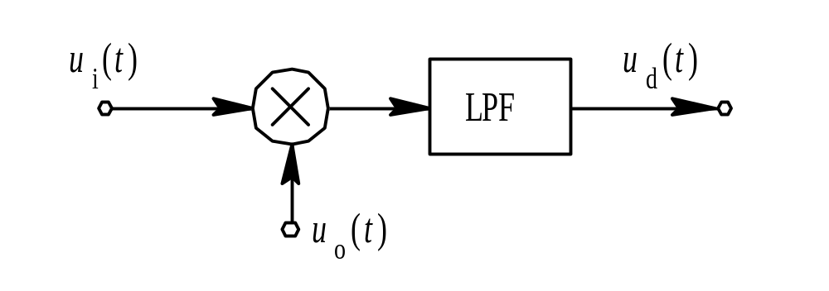
8.3.2 1.鉴相器
鉴相器（PD）又称为相位比较器,它是用来比较两个输入信号之间的相位差θ_{e}(t)。鉴相器输出的误差信号u_{d}(t)是相差θ_{e}(t)的函数,即基本环路方程
图8―11 正弦鉴相器模型

Slide 26
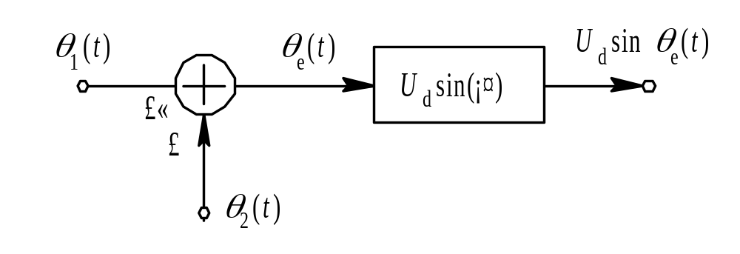
图8―12 线性鉴相器的频域数学模型

Slide 27
若以压控振荡器的载波相位ω₀t作为参考,将输出信号u_{o}(t)与参考信号u_{r}
 u_{o}(t)=U_{o}cos［ω₀t+θ₂(t)］ (8―18)
u_{r}(t)=U_{r}sin［ω_{r}t+θ_{r}(t)］=U_{r}sin［ω₀t+θ₁(t)］(8―19)
式中，θ₂(t)=θ₀(t),
θ₁(t)=(ω_{r}-ω₀)t+θ_{r}(t)=Δω₀t+θ_{r}(t) (8―20)将u_{o}(t)与u_{r}(t)相乘,滤除2ω₀分量,可得
u_{d}(t)=U_{d}sin［θ₁(t)-θ₂(t)］=U_{d}sinθ_{e}(t) (8―21)

Slide 28
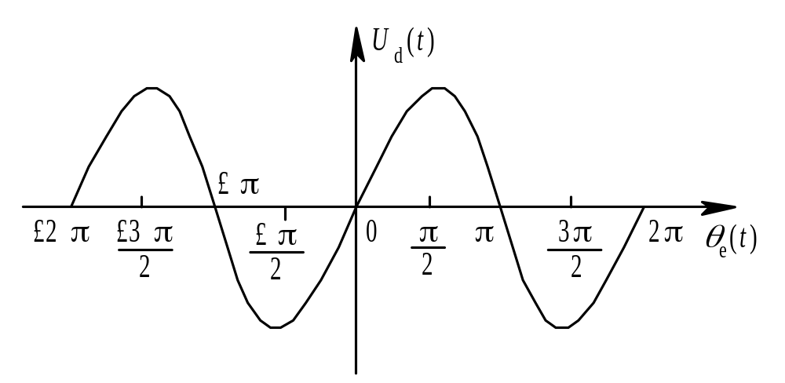
图8―13 正弦鉴相器的鉴相特性

Slide 29
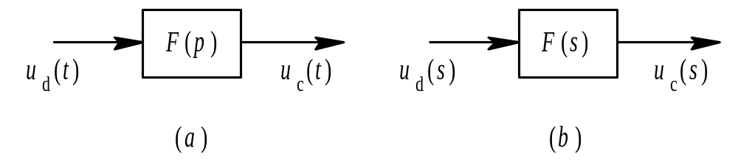
图8―14 环路滤波器的模型
(a)时域模型;(b)频域模型

Slide 30
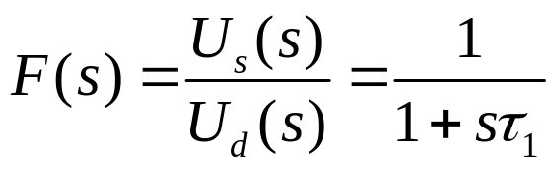
2.环路滤波器
环路滤波器(LF)是一个线性低通滤波器,用来滤除误差电压u_{d}(t)中的高频分量和噪声,更重要的是它对环路参数调整起到决定性的作用。
1) RC积分滤波器
这是最简单的低通滤波器,电路如图8―15(a)所示,其传递函数为
(8―22)

Slide 31
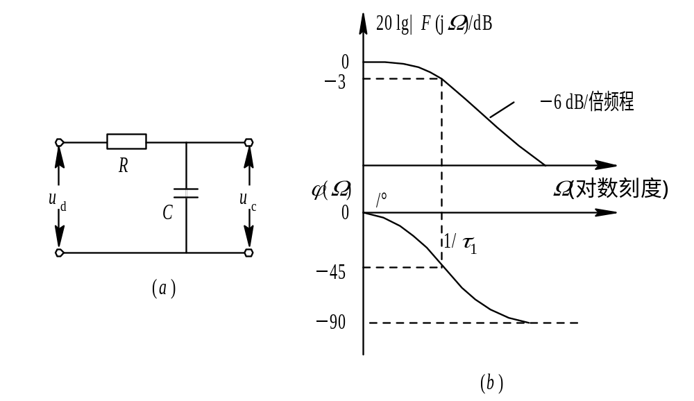
图8―15 RC积分滤波器的组成与频率特性 (a)组成;(b)频率特性

Slide 32
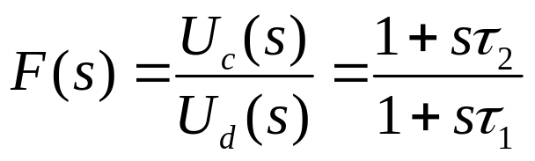
2)无源比例积分滤波器
无源比例积分滤波器如图8―16(a)所示。与RC积分滤波器相比,它附加了一个与电容C串联的电阻R₂,这样就增加了一个可调参数。它的传递函数为
(8―23)

Slide 33
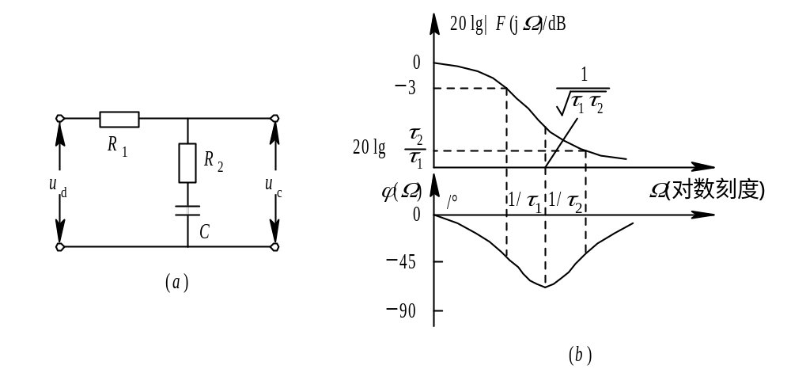
图8―16 无源比例积分滤波器
(a)组成; (b)频率特性

Slide 34
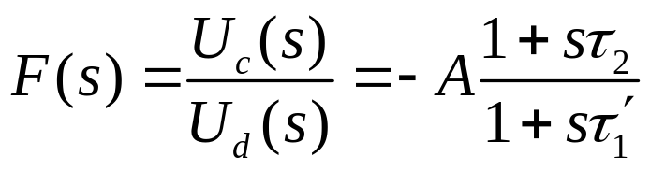
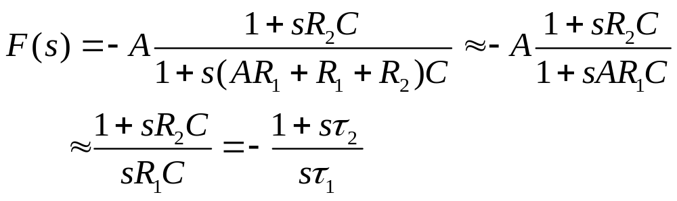
3) 有源比例积分滤波器
有源比例积分滤波器由运算放大器组成,电路如图8-17(a)所示。当运算放大器开环电压增益A为有限值时,它的传递函数为
(8―24)
式中，τ′₁=(R₁+AR₁+R₂)C;τ₂=R₂C。若A很高,则
(8―25)

Slide 35
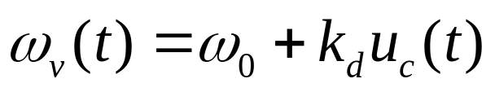
3. 压控振荡器
压控振荡器(VCO)是一个电压-频率变换器,在环路中作为被控振荡器,它的振荡频率应随输入控制电压u_{c}(t)线性地变化,即
式中，ω_{v}(t)是VCO的瞬时角频率,K_{d}是线性特性斜率,表示单位控制电压,可使VCO角频率变化的数值。因此又称为VCO的控制灵敏度或增益系数,单位为［rad/V·s］。在锁相环路中,VCO的输出对鉴相器起作用的不是瞬时角频率而是它的瞬时相位,即
（8―26）

Slide 36
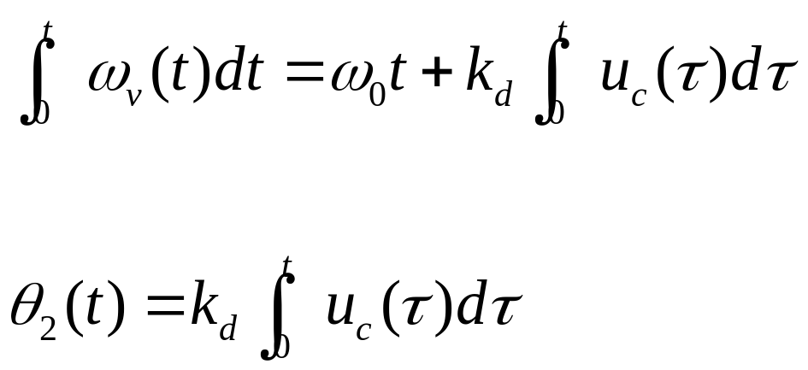
（8―27）
将此式与式(8―18)比较,可知以ω₀t为参考的输出瞬时相位为
（8―28）

Slide 37
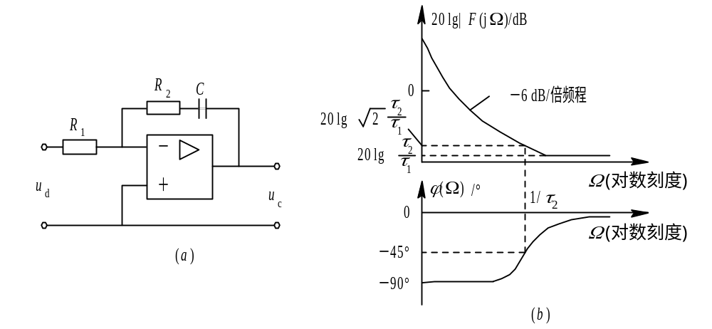
图8―17 有源比例积分滤波器
(a)电路; (b)频率特性

Slide 38
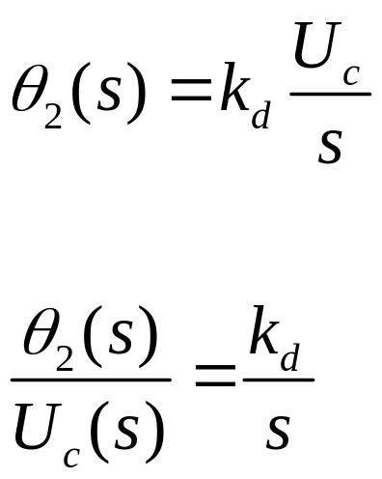
由此可见,VCO在锁相环中起了一次积分作用,因此也称它为环路中的固有积分环节。式(8―28)就是压控振荡器相位控制特性的数学模型,若对式(8―28)进行拉氏变换,可得到在复频域的表示式为
（8―29）
VCO的传递函数为
（8―30）

Slide 39
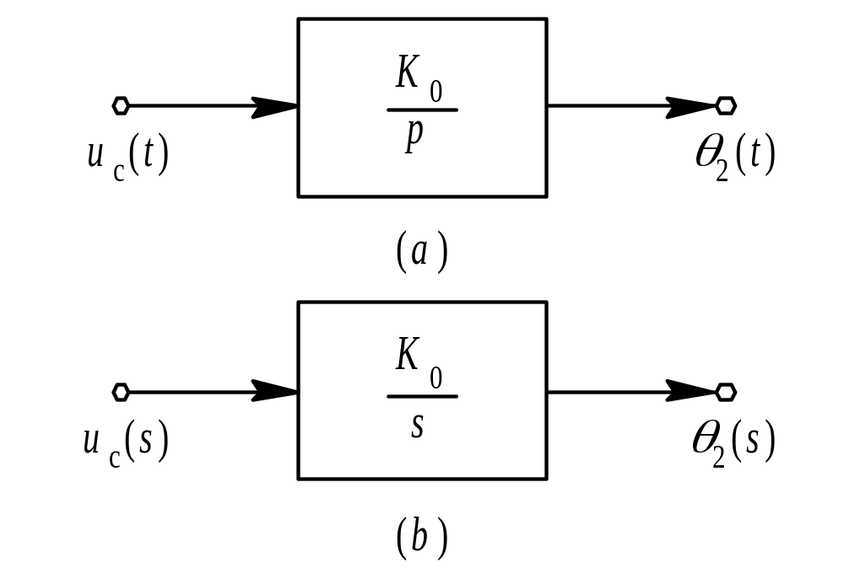
图8―18 VCO的复频域模型

Slide 40
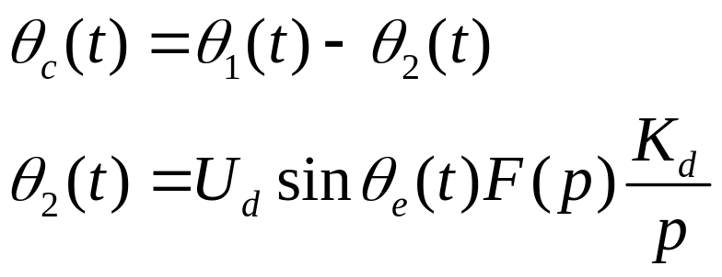
4. 环路相位模型和基本方程
复时域分析时可用一个传输算子F(p)来表示,其中p(≡d/dt)是微分算子。由图8―19,我们可以得出锁相环路的基本方程
(8―31)
(8―32)

Slide 41
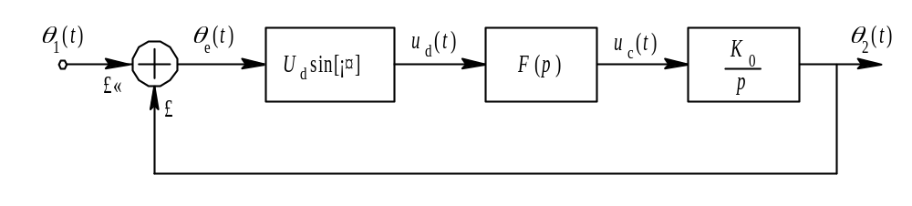
图8―19 锁相环路的相位模型

Slide 42
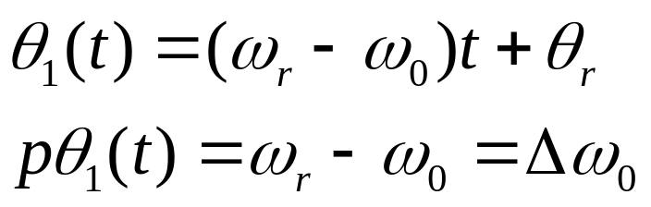
将式(8―32)代入式(8―31)得
（8―33）
设环路输入一个频率ω_{r}和相位θ_{r}均为常数的
信号,即
式中，ω₀是控制电压u_{c}(t)=0时VCO的固有振荡
频率;θ_{r}是参考输入信号的初相位。令
则
（8―34）

Slide 43
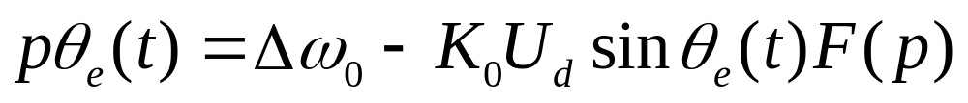
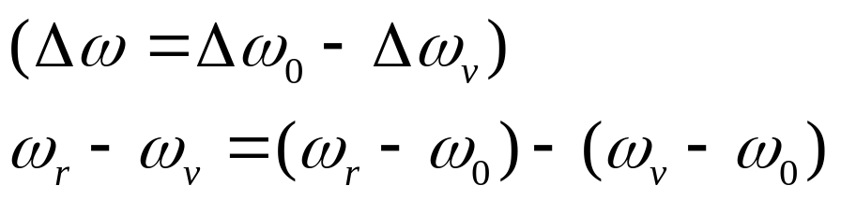
将式(8―34)代入式(8―33)可得固定频率输入时的环路基本方程:
（8―35）
右边第二项是闭环后VCO受控制电压u_{c}(t)作用引起
振荡频率ω_{v}相对于固有振荡频率ω₀的频差(ω_{v}-ω₀),
称为控制频差。由式(8―35)可见,在闭环之后的任何时
刻存在如下关系:
瞬时频差=固有频差-控制频差
（8―36）

Slide 44
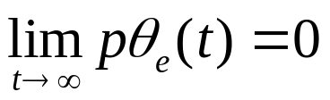
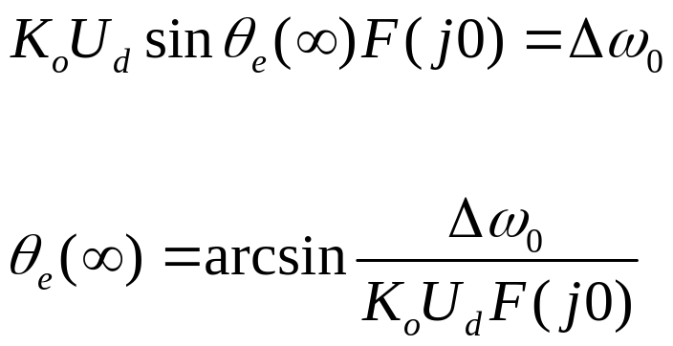
8.3.3 锁相环工作过程的定性分析
1.锁定状态
当在环路的作用下,调整控制频差等于固有频差时,瞬时相差θ_{e}(t)趋向于一个固定值,并一直保持下去,即满足
（8―37）
锁定时的环路方程为
（8―38）
从中解得稳态相差
（8―39）

Slide 45
锁定正是在由稳态相差θ_{e}(∞)产生的直流控制电压作用下,强制使VCO的振荡角频率ω_{v}相对于ω₀偏移了Δω₀而与参考角频率ω_{r}相等的结果。即
（8―40）

Slide 46
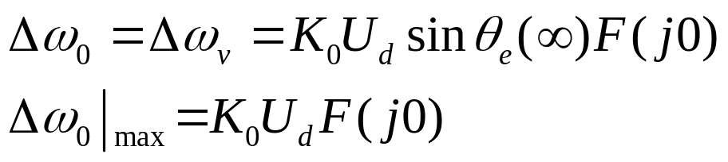
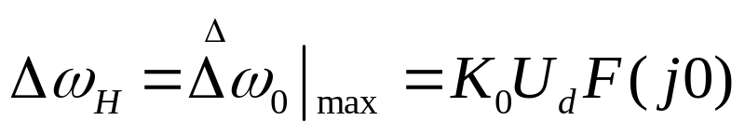
2. 跟踪过程
当Δω_{v}大得足以补偿固有频差Δω₀时,环路维持锁定,因而有
如果继续增大Δω₀,使｜Δω₀｜＞K₀U_{d}F(j0),则环路失锁(ω_{v}≠ω_{r})。因此,我们把环路能够继续维持锁定状态的最大固有频差定义为环路的同步带:
故
（8―41）

Slide 47
3.失锁状态
失锁状态就是瞬时频差(ω_{r}-ω_{v})总不为零的状态。这时,鉴相器输出电压u_{d}(t)为一上下不对称的稳定差拍波,其平均分量为一恒定的直流。这一恒定的直流电压通过环路滤波器的作用使VCO的平均频率ω_{v}偏离ω₀向ω_{r}靠拢,这就是环路的频率牵引效应。

Slide 48
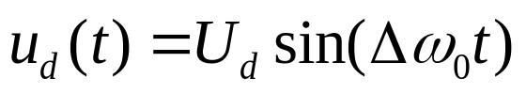
4. 捕获过程
开机时,鉴相器输入端两信号之间存在着起始频差(即固有频差)Δω₀,其相位差Δω₀t。因此,鉴相器输出的是一个角频率等于频差Δω₀的差拍信号,即
（8―42）

Slide 49
若Δω0很大,u_{d}(t)差拍信号的拍频很高,易受环路滤波器抑制,这样加到VCO输入端的控制电压u_{c}(t)很小,控制频差建立不起来,u_{d}(t)仍是一个上下接近对称的稳定差拍波,环路不能入锁。

Slide 50
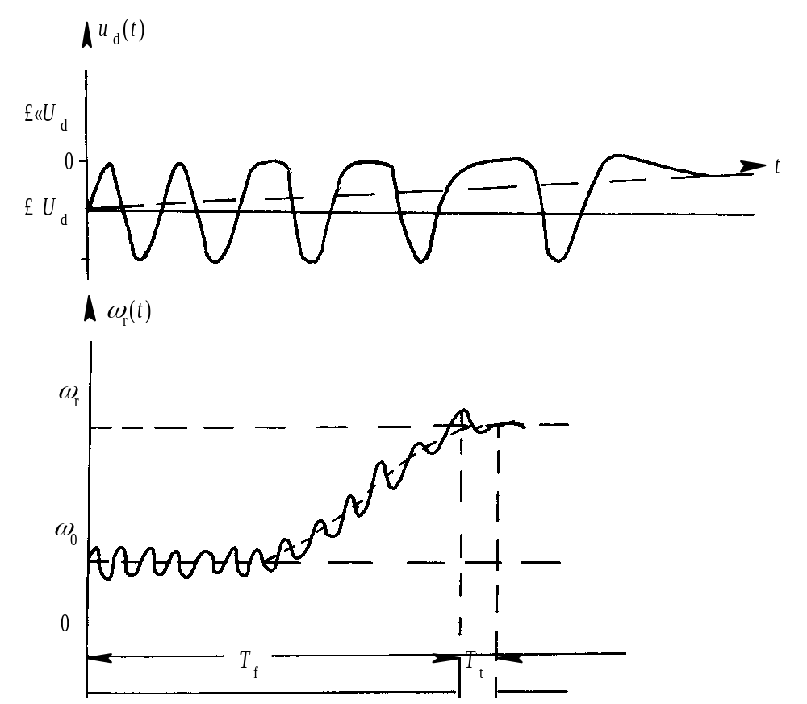
图8―20 频率捕获锁定示意图

Slide 51
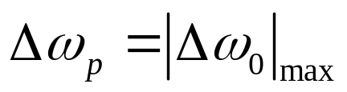
环路能否发生捕获是与固有频差的Δω₀大小有关。只有当|Δω₀|小到某一频率范围时,环路才能捕获入锁,这一范围称为环路的捕获带Δω_{p}。它定义为在失锁状态下能使环路经频率牵引,最终锁定的最大固有频差|Δω₀|_{max},即
（8―43）

Slide 52

8.3.4 锁相环路的线性分析
锁相环路线性分析的前提是环路同步,线性分析实际上是鉴相器的线性化。虽然压控振荡器也可能是非线性的,但只要恰当地设计与使用就可以做到控制特性线性化。鉴相器在具有三角波和锯齿波鉴相特性时具有较大的线性范围。而对于正弦型鉴相特性,当
｜θ_{e}｜≤π／6时,可把原点附近的特性曲线视为斜率为Kd的直线,如图8―21所示。因此,式(8―21)可写成
(8―44)

Slide 53


图8―21 正弦鉴相器线性化特性曲线
图8―22 线性化鉴相器的模型

Slide 54

用K_{d}θ_{e}(t)取代基本方程式(8―35)中的
U_{d}sinθ_{e}(t)可得到环路的线性基本方程
（8―45）
或
(8―46)
式中，K=K₀K_{d}称为环路增益。K的量纲为频率。
式(8―46)相应的锁相环线性相位模型如图8―23所示。

Slide 55

图8―23 锁相环的线性相位模型(时域)

Slide 56

对式(8―46)两边取拉氏变换,就可以得到相应的复频域中的线性相位模型,如图8―24所示。
图8―24 锁相环的线性相位模型(复频域)

Slide 57


环路的相位传递函数有三种,用于研究环路不同的响应函数。
（1）开环传递函数研究开环(θ_{e}(t)=θ₁(t))时,由输入相位θ₁(t)所引起的输出相位θ₂(t)的响应,为
（8―47）
开环
（2）闭环传递函数研究闭环时,由θ₁(t)引起输出相
位θ₂(t)的响应,为
（8―48）

Slide 58


（3）误差传递函数研究闭环时,由θ₁(t)所引起的误差响应θ_{e}(t),为
（8―49）
H_{o}(s)、H(s)、H_{e}(s)是研究锁相环路同步性能最常
用的三个传递函数,三者之间存在如下关系:
（8―50）
（8―51）

Slide 59
表8―1列出了采用无源比例积分滤波器和理想积分滤波器(即A很高时的有源比例积分滤波器)的环路传递函数。

Slide 60

表8―1

Slide 61

表8―2

Slide 62
1．跟踪特性
锁相环的一个重要特点是对输入信号相位的跟踪能力。衡量跟踪性能好坏的指标是跟踪相位误差,即相位误差函数θ_{e}(t)的暂态响应和稳态响应。其中暂态响应用来描述跟踪速度的快慢及跟踪过程中相位误差波动的大小。稳态响应是当t→∞时的相位误差值,表征了系统的跟踪精度。

Slide 63


在给定锁相环路之后,根据式(8―49)可以计算出复频域中相位误差函数θ_{e}(s),对其进行拉氏反变换,就可以得到时域误差函数θ_{e}(t)。
下面我们分析理想二阶环对于频率阶跃信号的暂态误差响应。
当输入参考信号的频率在t=0时有一阶跃变化,即
（8―52）
其对应的输入相位
（8―53）
（8―54）

Slide 64


则
（8―55）
进行拉氏反变换,得
当ξ＞1时,
（8―56a）
当ξ=1时,
(8―56b)
当0＜ξ＜1时,
(8―56c)

Slide 65
式(8―56)相应的响应曲线如图8―25所示。由图可见:
(1)暂态过程的性质由ξ决定。当ξ＜1时,暂态过程是衰减振荡,环路处于欠阻尼状态;当ξ＞1时,暂态过程按指数衰减,尽管可能有过冲,但不会在稳态值附近多次摆动,环路处于过阻尼状态;当ξ=1时,环路处于临界阻尼状态,其暂态过程没有振荡。

Slide 66
(2)当ξ＜1时,暂态过程的振荡频率为
（1-ξ²)^{1/2}ω_{n}。若ξ=0,则振荡频率等于ω_{n}。所以ω_{n}作为无阻尼自由振荡角频率的物理意义很明确。
(3)由图可见,二阶环的暂态过程有过冲现象,过冲量的大小与ξ值有关。ξ越小,过冲量越大,环路相对稳定性越差。
(4)暂态过程是逐步衰减的,至于衰减到多少才认为暂态过程结束,完全取决于如何选择暂态结束的标准。

Slide 67

图8―25 理想二阶环对输入频率阶跃的相位误差响应曲线

Slide 68

图8―25 理想二阶环对输入频率阶跃的相位误差响应曲线

Slide 69

(4)暂态过程是逐步衰减的,至于衰减到多少才认为暂态过程结束,完全取决于如何选择暂态结束的标准。
稳态相位误差是用来描述环路最终能否跟踪输入信号的相位变化及跟踪精度与环路参数之间的关系。求解稳态相差θ_{e}(∞)的方法有两种:
(1)由前面求出的θ_{e}(t),令t→∞即可求出
(2)利用拉氏变换的终值定理,直接从θ_{e}(s)求出
（8―57）

Slide 70

表 8―3

Slide 71
由此可见
(1)同环路对不同输入的跟踪能力不同,输入变化越快,跟踪性能越差,θ_{e}(∞)=∞意味着环路不能跟踪。
(2)同一输入,采用不同环路滤波器的环路的跟踪性能不同。可见环路滤波器对改善环路跟踪性能的作用。
(3)同是二阶环,对同一信号的跟踪能力与环路的“型”有关(即环内理想积分因子1/s的个数)。
(4)理想二阶环(二阶Ⅱ型)跟踪频率斜升信号的稳态相位误差与扫瞄速率R成正比。

Slide 72

图8-26 闭环幅频特性

Slide 73


2. 频率响应
频率响应是决定锁相环对信号和噪声过滤性能好坏的重要特性,由此可以判断环路的稳定性,并进行校正。
采用RC积分滤波器,其传递函数如式(8―29)所示,则闭环传递函数为
(8―58)
相应的幅频特性为
(8―59)

Slide 74


阻尼系数ξ取不同值时画出的幅频特性曲线如图8―26所示,可见具有低通滤波特性。环路带宽BW0.7可令式(8―59)等于0.707后求得
(8―60)
调节阻尼系数ξ和自然谐振角频率ω_{n}可以改变
带宽,调节ξ还可以改变曲线的形状。当ξ=0.707时,
曲线最平坦,相应的带宽为
(8―61)

Slide 75
8.3.5 锁相环路的应用
由以上的讨论已知,锁相环路具有以下几个重要特性:
(1)环路锁定后,没有剩余频差。压控振荡器的输出频率严格等于输入信号的频率。
 (2)跟踪特性。环路锁定后,当输入信号频率ωi稍有变化时,VCO的频率立即发生相应的变化,最终使VCO输入频率ω_{r}=ω_{i}。

Slide 76
(3)滤波特性。锁相环通过环路滤波器的作用,具有窄带滤波特性,能够将混进输入信号中的噪声和杂散干扰滤除。
(4)易于集成化。组成环路的基本部件都易于采用模拟集成电路。环路实现数字化后,更易于采用数字集成电路。

Slide 77

下面介绍锁相环的几种应用。
1.锁相环路的调频与解调
用锁相环调频,能够得到中心频率高度稳定的调频信号,图8―27是这种方法的方框图。
图8―27 锁相环路调频器方框图

Slide 78

调制跟踪锁相环本身就是一个调频解调器。它利用锁相环路良好的调制跟踪特性,使锁相环路跟踪输入调频信号瞬时相位的变化,从而使VCO控制端获得解调输出。锁相环鉴频器的组成如图8―28所示。
图8―28 锁相鉴频器

Slide 79


设输入的调频信号为
其调制信号为u_{Ω}(t)=U_{Ω}cosΩt,m_{f}为调频指数。同时假设环路处于线性跟踪状态,且输入载频ω_{i}等于VCO自由振荡频率ω₀,则可得到调频波的瞬时相位为
现以VCO控制电压u_{c}(t)作为解调输出,那么可先求出环路的输出相位θ₂(t),再根据VCO控制特性θ₂(t)=K₀u_{c}(t)/p,不难求得解调输出信号u_{c}(t)。
（8―62）
（8―63）

Slide 80


设锁相环路的闭环频率响应为H(jΩ),则输出相位为
(8―64)
因而解调输出电压为
(8―65)

Slide 81

式中, ,
Δω_{m}为调频信号的最大频偏。对于设计良好的调制跟踪锁相环,在调制频率范围内｜H(jΩ)｜≈1,相移∠H(jΩ)也很小。因此,u_{c}(t)确是良好的调频解调输出。各种通用锁相环集成电路都可以构成调频解调器。图8―29为用NE562集成锁相环构成的调频解调器。

Slide 82

图8―29 NE562调频解调器

Slide 83
2. 同步检波器
如果锁相环路的输入电压是调幅波,只有幅度变化而无相位变化,则由于锁相环路只能跟踪输入信号的相位变化,所以环路输出得不到原调制信号,而只能得到等幅波。用锁相环对调幅信号进行解调,实际上是利用锁相环路提供一个稳定度高的载波信号电压,与调频波在非线性器件中乘积检波,输出的就是原调制信号。AM信号频谱中,除包含调制信号的边带外,还含有较强的载波分量,使用载波跟踪环可将载波分量提取出来,再经90°移相,可用作同步检波器的相干载波。这种同步检波器如图8―30所示。

Slide 84

图8―30 AM信号同步检波器

Slide 85


设输入信号为
(8―66)
输入信号中载波分量为U_{i}cosω_{i}t,用载波跟踪环提
取后输出为u_{o}(t)=U_{o}cos(ω_{i}t+θ₀),经90°移相后,得到
相干载波

Slide 86
将u_{r}(t)与u_{i}(t)相乘,滤除2ω_{i}分量,得到的输出信号就是恢复出来的调制信号。
锁相环路除了以上的应用外,还可广泛地应用于电视机彩色副载波提取,调频立体声解码、电机转速控制、微波频率源、锁相接收机、移相器、位同步、以及各种调制方式的调制器和解调器、频率合成器等。

Slide 87
8.4 频率合成器
8.4.1 频率合成器及其技术指标
1．频率范围
频率范围是指频率合成器输出的最低频率f_{omin}和最高频率f_{omax}之间的变化范围,也可用覆盖系数k=f_{omax}/f_{omin}表示（k又称之为波段系数）。如果覆盖系数k>2~3时,整个频段可以划分为几个分波段。在频率合成器中,分波段的覆盖系数一般取决于压控振荡器的特性。

Slide 88
2．频率间隔（频率分辨率）
频率合成器的输出是不连续的。两个相邻频率之间的最小间隔,就是频率间隔。频率间隔又称为频率分辨率。不同用途的频率合成器,对频率间隔的要求是不相同的。对短波单边带通信来说,现在多取频率间隔为100Hz,有的甚至取10Hz、1Hz乃至0.1Hz。对超短波通信来说,频率间隔多取50kHz、25kHz等。在一些测量仪器中,其频率间隔可达兆赫兹量级。

Slide 89
3．频率转换时间
频率转换时间是指频率合成器从某一个频率转换到另一个频率,并达到稳定所需要的时间。它与采用的频率合成方法有密切的关系。
4．准确度与频率稳定度
频率准确度是指频率合成器工作频率偏离规定频率的数值,即频率误差。而频率稳定度是指在规定的时间间隔内,频率合成器频率偏离规定频率相对变化的大小。

Slide 90
5．频谱纯度
影响频率合成器频谱纯度的因素主要有两个,一是相位噪声,二是寄生干扰。相位噪声是瞬间频率稳定度的频域表示,在频谱上呈现为主谱两边的连续噪声,如图8-31所示。

Slide 91

图8―31 频率合成器的频谱

Slide 92
8.4.2 频率合成器的类型
频率合成器可分为直接式频率合成器,间接式（或锁相）频率合成器和直接式数字频率合成器。
1．直接式频率合成器（DS）
直接式频率合成器是最先出现的一种合成器类型的频率信号源。这种频率合成器原理简单,易于实现。其合成方法大致可分为两种基本类型:一种是所谓非相关合成方法;另一种称为相关合成方法。

Slide 93

2．间接式频率合成器（IS）
间接式频率合成器又称为锁相频率合成器。锁相频率合成器是目前应用最广的频率合成器,也是本节主要介绍的内容。
直接式频率合成器中所固有的那些缺点,如体积大、成本高、输出端出现寄生频率等,在锁相频率合成器中就大大减少了。基本的锁相频率合成器如图8―32所示。当锁相环锁定后,相位检波器两输入端的频率是相同的,即
(8―67)

Slide 94

图8―32 基本锁相频率合成器

Slide 95


VCO输出频率f_{o}经N分频得到
(8―68)
所以输出频率是参考频率f_{r}的整数倍,即
(8―69)

Slide 96

转换时间取决于锁相环的非线性性能,精确的表达式目前还难以导出,工程上常用的经验公式为
转换时间大约等于25个参考频率的周期。分辨率与转换时间成反比。例如f_{r}=10Hz,则f_{s}=2.5s,这显然难以满足系统的要求。
(8―70）

Slide 97

固定分频器的工作频率明显高于可变分频比,超高速器件的上限频率可达千兆赫兹以上。若在可变分频器之前串接一固定分频器的前置分频器,则可大大提高VCO的工作频率,如图8―33所示。前置分频器的分频比为M,则可得
（8 ― 71）

Slide 98

图8―33 有前置分频器的锁相频率合成器

Slide 99

图8―34 下变锁相频率合成器

Slide 100

混频后用低通滤波器取出差频分量,分频器输出频率为
（8―72）
因此
（8―73）

Slide 101

3．直接数字式频率合成器（DDS）
直接数字式频率合成器是近年来发展非常迅速的一种器件,它采用全数字技术,具有分辨率高、频率转换时间短、相位噪声低等特点,并具有很强的调制功能和其它功能。
当最低有效位为1加到相位累加器时,产生最低的频率,在时钟f_{c}的作用下,经过了N位累加器的2^{N}个状态,输出频率为f_{c}/2^{N}。加任意的M值到累加器,则DDS的输出频率为
（8―74）

Slide 102

图8―35 DDS的组成框图

Slide 103
DDS有如下特点:
（1）频率转换时间短,可达毫微秒级,这主要取决于累加器中数字电路的门延迟时间;
（2）分辨率高,可达到毫赫兹级,这取决于累加器的字长N和参考时钟f_{c}。
（3）频率变换时相位连续;
（4）有非常小的相位噪声。
（5）输出频带宽,一般其输出频率约为f_{c}的40％以内;（6）具有很强的调制功能。

Slide 104
在PLL频率合成器中,设计时要考虑的因素有:
（1）频率分辨率及频率步长;
（2）建立时间;
（3）调谐范围（带宽）;
（4）相位噪声和杂散（谱纯度）;
（5）成本、复杂度和功能。

Slide 105
在DDS频率合成器中,设计时要考虑的因素有:
（1）时钟频率（带宽）;
（2）杂散（谱纯度）;
（3）成本、复杂度和功能。

Slide 106
DDS的杂散主要是由DAC的误差和离散抽样值的量化近视引起的,改善DDS杂散的方法有:
（1）增加DAC的位数,DAC的位数增加一位,杂散电平降低6dB;
（2）增加有效相位数,每增加一位,杂散电平降低8dB;
（3）设计性能良好的滤波器。

Slide 107

DDS和PLL这两种频率合成方式不同,各有其独有的特点,不能相互代替,但可以相互补充。将这两种技术相结合,可以达到单一技术难以达到的结果。图8―36是DDS驱动PLL频率合成器,这种频率合成器由DDS产生分辨率高的低频信号,将DDS的输出送入一倍频—混频PLL,其输出频率为
（8―75）

Slide 108
其输出频率范围是DDS输出频率的N倍,因而输出带宽,分辨率高,可达1 Hz以下。这种频率合成器取决于DDS的分辨率和PLL的倍频次数。其转换时间快,是由于PLL是固定的倍频环,环路带宽可以较大,因而建立时间就快,可达微秒级;N不大时,相位噪声和杂散都可以较低。

Slide 109

图8―36 DDS驱动PLL频率合成器

Slide 110
图8―37是AD公司生产的DDS芯片AD7008,其时钟频率有20MHz和50MHz两种,相位累加器长度N=32。它不仅可以用于频率合成,而且具有很强的调制功能,可以完成各种数字和模拟调制功能,如AM、PM、FM、ASK、PSK、FSK、MSK、QPSK、QAM等调制方式。

Slide 111

图8―37 AD7008框图

Slide 112

8.4.3 锁相频率合成器
1．单环锁相频率合成器
基本的单环锁相频率合成器的构成如图8―32所示。环中的÷N分频器采用可编程的程序分频器,合成器输出频率为
式中f_{r}为参考频率,通常是用高稳定度的晶体振荡器产生,经过固定分频比的参考分频之后获得的。这种合成器的分辨率为f_{r}。
（8―76）

Slide 113

设鉴相器的增益为K_{d},环路滤波器的传递函数为
F（s）,压控振荡器的增益系数为K₀,则可得单环锁相频率合成器的线性相位模型,如图8―38所示。图中,
(8―77)
(8―78)

Slide 114

图8―38 单环频率合成器线性相位模型

Slide 115


由输出相位θ₂（s）和输入相位θ₁（s）可得闭环传递函数是
(8―79)
式中K′=K_{d}K₀/N。因为相位是频率的时间积分,
故同样的传递函数也可说明输入频率（即参考频率）
f_{r}（s）和输出频率f_{v}（s）之间的关系。
误差传递函数
（8―80）

Slide 116

将式（8―79）和式（8―80）与式（8―48）和式（8―49）相比较,单环锁相频率合成器的传递函数与线性锁相环的传递函数有如下关系:
(8―81)

Slide 117
图8―39（a）是通用型单片集成锁相环L562（NE562）和国产T216可编程除10分频器构成的单环锁相环频率合成器,它可完成10以内的锁相倍频,即可得到1～10倍的输入信号频率输出,图8―39（b）为L562的内部结构图。

Slide 118

图8―39 L562的内部结构
（a）L562频率合成器；（b）L562内部框图

Slide 119
2．变模分频锁相频率合成器
在基本的单环锁相频率合成器中,VCO的输出频率是直接加到可编程分频器上的。目前可编程分频器还不能工作到很高的频率上,这就限制了这种合成器的应用。加前置分频器后固然能提高合成器的工作频率,但这是以降低频率分辨率为代价的。
图8―40为采用双模分频器的锁相频率合成器的组成框图。

Slide 120

图8―40 双模分频锁相频率合成器

Slide 121

模分频器有两个分频模数,当模式控制为高电平时分频模数为V＋1,当模式控制为低电平时分频模式为V。双模分频器的输出同时驱动两个可编程分频器,它们分别预置在N₁和N₂,并进行减法计数。在一个完整的周期中,输入的周期数为
(8―82)
假若V＝10,则
(8―83)

Slide 122
8.4.4 集成锁相环频率合成器
集成锁相频率合成器是一种专用锁相电路。它是发展很快、采用新工艺多的专用集成电路。它将参考分频器、参考振荡器、数字鉴相器、各种逻辑控制电路等部件集成在一个或几个单元中,以构成集成频率合成器的电路系统。

Slide 123
1．MC145146－1
MC145146－1是一块20脚陶瓷或塑料封装的,由四位总线输入、锁存器选通和地址线编程的大规模单片集成锁相双模频率合成器,图8―41给出了它的方框图。

Slide 124

图8―41 MC145146－1方框

Slide 125

表8―4 MC145146-1地址码与锁存器的选通关系

Slide 126
ST（12端）:数据选通控制端,当ST是高电平时,可以输入D₀~D₃输入端的信息,ST是低电平时,则锁存这些信息。
PD_{out}（5端）:鉴相器的三态单端输出。当频率fv＞f_{r}或f_{v}相位超前时,PD_{out}输出负脉冲;当相位滞后时,输出正脉冲;当f_{v}＝f_{r}且同相位时,输出端为高阻抗状态。
LD（13端）:锁定检测器信号输出端。当环路锁定时（f_{v}与f_{r}同频同相）,输出高电平,失锁时输出低电平。

Slide 127
ΦV、ΦR(16、17端):鉴相器的双端输出。可以在外部组合成环路误差信号,与单端输出PD_{out}作用相同,可按需要选用。
图8―42是一个微机控制的UHF移动电话信道的频率合成器,工作频率为450MHz。

Slide 128

图8―42 采用MC145146－1的UHF移动无线电话频率合成器

Slide 129
图8―43给出了一个800MHz蜂窝状无线电系统用的666个信道、微机控制的移动无线电话频率合成器。接收机第一中频是45MHz,第二中频是11.7MHz,具有双工功能,收发频差45MHz。参考频率f_{r}＝7.5kHz,参考分频比R＝1480。环路总分频比N_{T}＝32*N＋A＝27501~28188,N=859~880,A=0~31,锁相环VCO输出频率f_{v}＝N_{T}f_{r}＝206.2575~211.410MHz。
MC145145-1与MC145146-1结构类似,不同点在于MC145145-1是单模锁相频率合成器,其可编程÷N计数器为14位,则N=3～16388。

Slide 130

图8―43 采用MC145146－1的800MHz移动无线电话频率合成器

Slide 131
2．MC145151－1
MC145151－1是一块由14位并行码输入编程的的单模CMOS、LSI单片集成锁相频率合成器,其组成方框图如图8―44所示。

Slide 132

图8―44 MCA145151－1方框图

Slide 133
MC145151－1是28脚陶瓷或塑料封装型电路,现将各引出端的作用说明如下:
OSC_{in}、OSC_{out}（26、27端）:参考振荡器的输入和输出端。
RA₀、RA₁、RA₂（5、6、7端）:参考地址输入端。
f_{in}（1端）:÷N计数器的输入端。
f_{v}（10端）:÷N计数器的输出端。
N₀~N₁₃（11～20及22～25端）:÷N计数器的预置端。
T／R（21端）:收／发控制端。

Slide 134
PD_{out}（4端）:PDA三态输出端。
ΦR、ΦV（8、9端）:PDB两个输出端。
LD（28端）:锁定检测输出端。
图8―45是一个采用MC145151－1的单环本振电路。
图8―46为一个采用MC145151－1组成的UHF陆地移动电台频率合成器。

Slide 135

表8―5 MC145151-1参考地址码与参考分频比的关系

Slide 136

图8―45 采用MC145151－1的5～5.5MHz本振电路

Slide 137

图8―46 采用MC145151－1组成的UHF陆地移动电台频率合成器

Slide 138
与MC145151-1对应的是MC145152-1,它是一块由16位并行码编程的双模CMOS、LSI单片锁相频率合成器,除程序分频器外与MC145151-1基本相同。MC145151-1是单模工作的,而MC145152-1是双模工作的。

